Slide 1
Završni rad: Usporedba radnih okvira klijentske strane u razvoju web aplikacija
mentor: doc. dr. sc. Alan Jović
student: Antonio Kamber
Sveučilište u Zagrebu Fakultet elektrotehnike i računarstva
Zavod za elektroniku, mikroelektroniku, računalne i inteligentne sustave

Slide 2
Sadržaj:
Ideja
Cilj
Aplikacija
Kvantitativna usporedba
Kvalitativna usporedba
Zaključak

Slide 3
Ideja
Web aplikacija
Učestale funkcionalnosti
Moderno oblikovanje
Responzivno oblikovanje
Interaktivno sučelje
Uporaba popularnih radnih okvira klijentske strane – ReactJS, VueJS, Angular

Slide 4
Cilj
Omogućiti korisniku pregled unosa kilaže kroz vrijeme:
Tablično
Grafički
Statistika
Velika kohezija komponenti
Kvalitativna i kvantitativna usporedba
Steći iskustvo u odabiru tehnologija

Slide 5
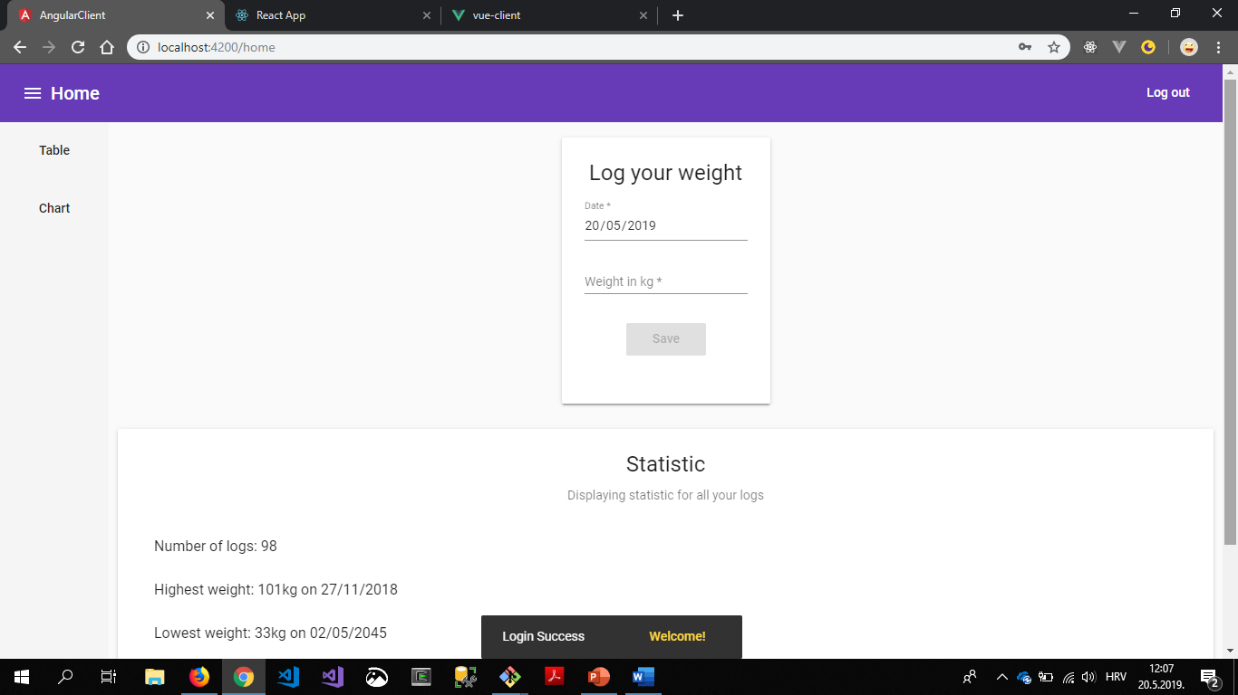
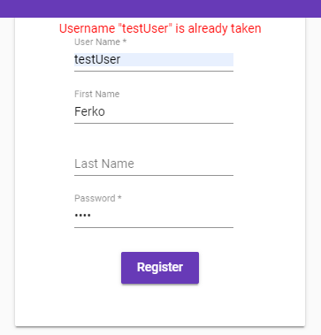
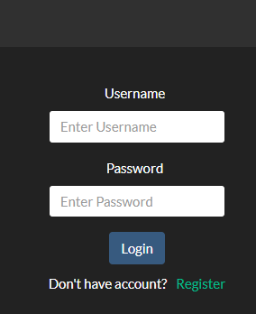
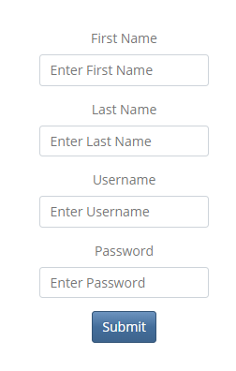
Prijava
Prijava
Registracija
Validacija
Povratna informacija

Slide 6
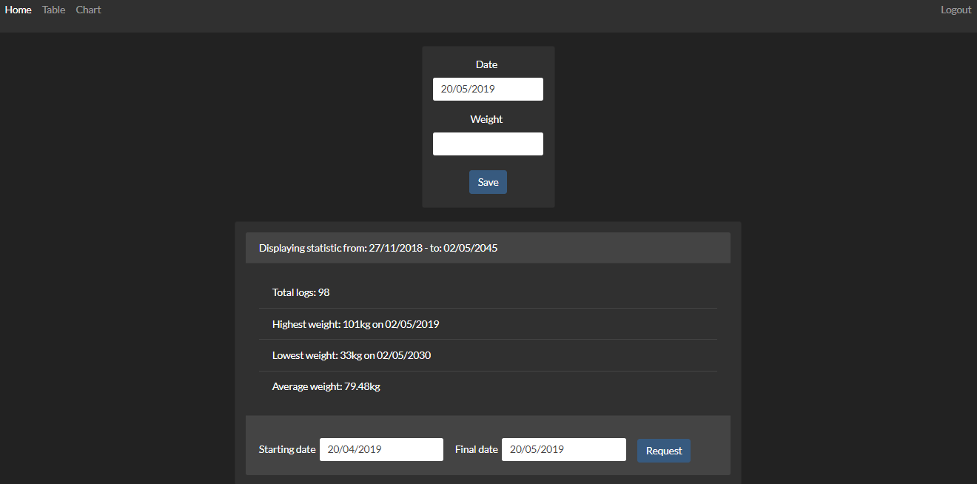
Naslovna stranica - ReactJS
NavBar
Record
Statistic
HomePage
PeriodPicker

Slide 7
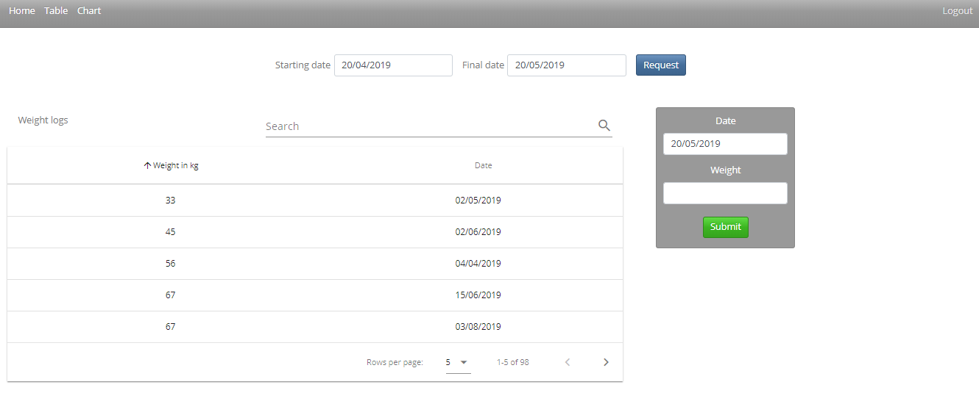
Tablični prikaz - VueJS
NavBar
PeriodPicker
Record
Table
TablePage

Slide 8
Grafički prikaz - Angular
NavBar
NavBar
PeriodPicker
SideNav
Chart
ChartPage

Slide 9
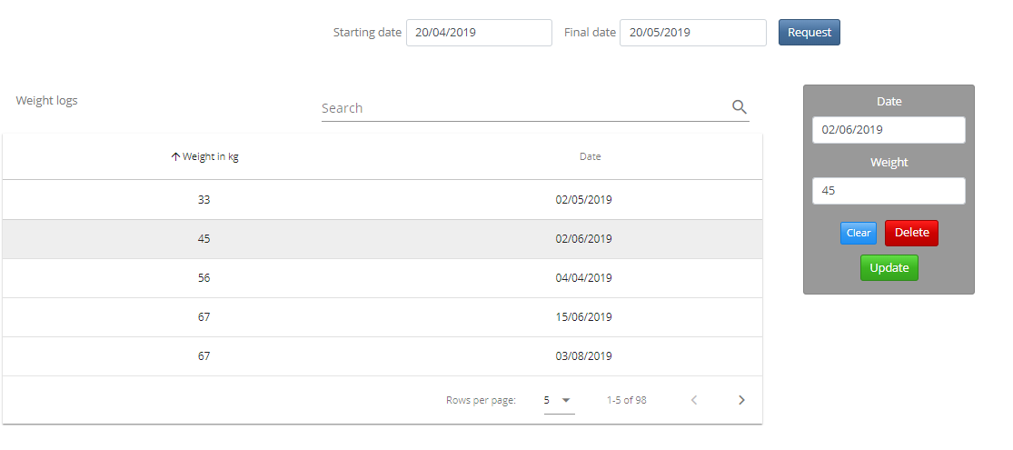
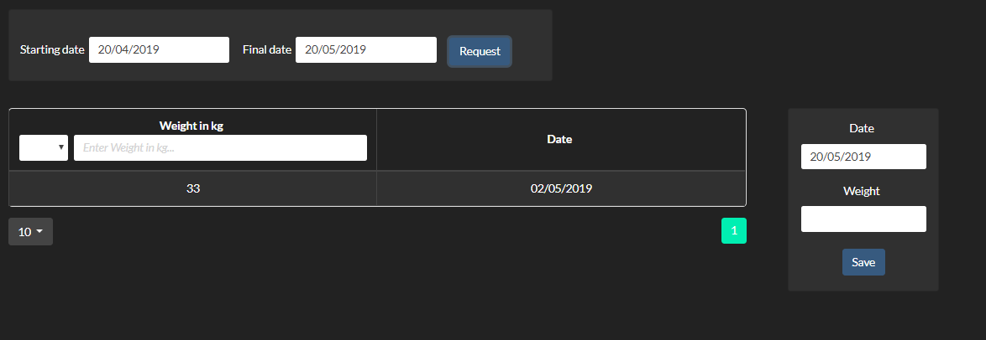
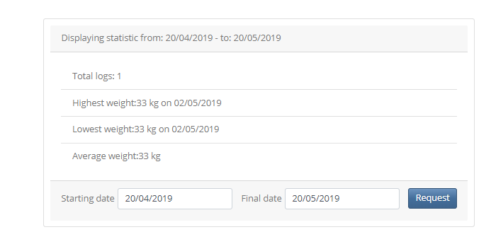
Komunikacija komponenti

Slide 10
Kvantitativna usporedba
Bez modula npm-a
Radni okvir | Memorija ( KB ) | Broj datoteka | Broj kazala
Angular | 520 | 97 | 25
ReactJS | 494 | 44 | 19
VueJS | 484 | 55 | 20
Sa modulima npm-a
Radni okvir | Memorija ( MB ) | Broj datoteka | Broj kazala
Angular | 232 | 29 822 | 4 071
ReactJS | 226 | 34 602 | 4 993
VueJS | 124 | 22 353 | 3 275

Slide 11
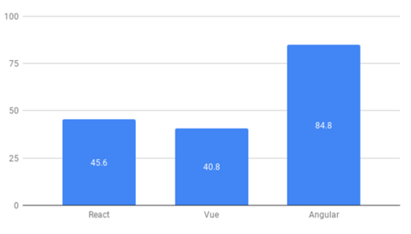
Kvantitativna usporedba
Bundle datoteka ( kB)
Inicijalno učitavanje
Chrome Developer tool
Angular: 46.6 ms
ReactJS: 64.8 ms
VueJS: 40.3 ms

Slide 12
Kvantitativna usporedba
Akcija/ HTTP zahtjevi (ms) | Angular | ReactJS | VueJS
Prijava korisnika | 10.35 | 14.42 | 13.34
Registracija korisnika | 25.78 | 27.36 | 11.42
Stvaranje zapisa kilaže | 25.34 | 23.89 | 21.71
Brisanje zapisa | 19.88 | 26.41 | 21.45
Zahtjev za zapisima u ograničenom vremenskom periodu | 19.23 | 39.61 | 23.22

Slide 13
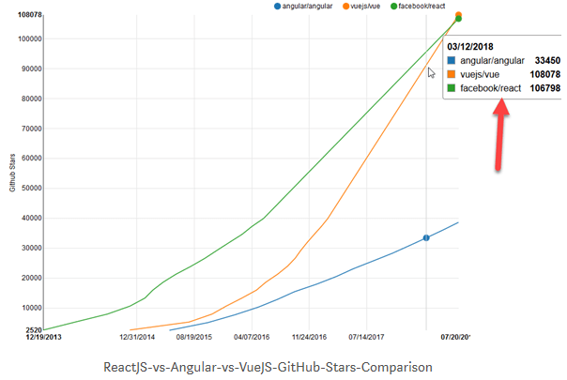
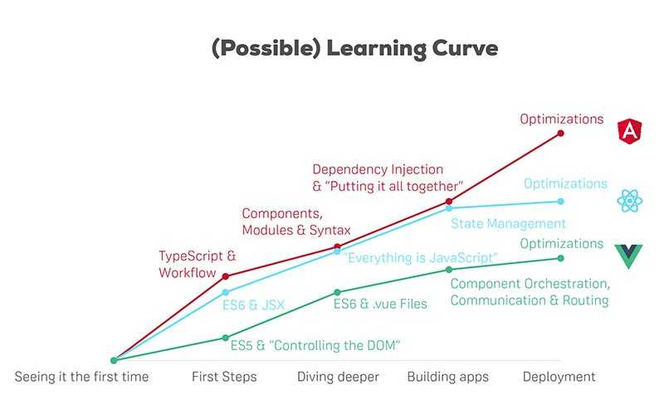
Kvalitativna usporedba
 | Angular | ReactJS | VueJS
Vrijeme učenja | 3 | 2 | 1
Podrška dokumentacije | 1 | 2 | 3
Preglednost projekta | 1 | 3 | 2
Vrijeme razvoja | 2 | 3 | 1
Otklanjanje pogrešaka | 1 | 3 | 2
Automatizirani razvoj | 1 | 3 | 2
Biblioteke sa komponentama | 2 | 1 | 3

Slide 14
Zaključak
Angular | ReactJS | VueJS
OOP - TypeScript Snažan CLI Detaljna dokumentacija Dvosmjerno povezivanje Ubacivanje ovisnosti | Virtualni DOM Kontrola koda Mobilni razvoj Mnoštvo postojećih komponenti Snažna podrška zajednice | Malo memorije Brzina Dvosmjerno povezivanje Kratko vrijeme učenja Pogodan za neiskusan tim Pozitivna budućnost

Slide 15
Zaključak
Angular | ReactJS | VueJS
Mnoštvo specifičnih struktura Injectables, Komponente, Cjevovodi, Moduli Dugo vrijeme učenja Zauzeće memorije | HTML pomiješan sa JS-om JSX Jednosmjerno povezivanje Nedostatak funkcionalnosti Više mogućnosti strukture komponenti | Manjak podrške proizvođača Slab doprinos zajednice Samo Web razvoj

Slide 16
Hvala Vam na pažnji!
mentor: doc. dr. sc. Alan Jović
student: Antonio Kamber
Sveučilište u Zagrebu Fakultet elektrotehnike i računarstva
Zavod za elektroniku, mikroelektroniku, računalne i inteligentne sustave

